Slide 1


Estudio 46:
La Sabiduría nos Encamina a Vivir Bien
(Proverbios 1.1 – 5.23)
9 de septiembre de 2014
Unidad 11: Consejos Prácticos para Vivir Bien
La Biblia Libro por Libro, CBP®
Iglesia Bíblica Bautista de Aguadilla

Slide 2
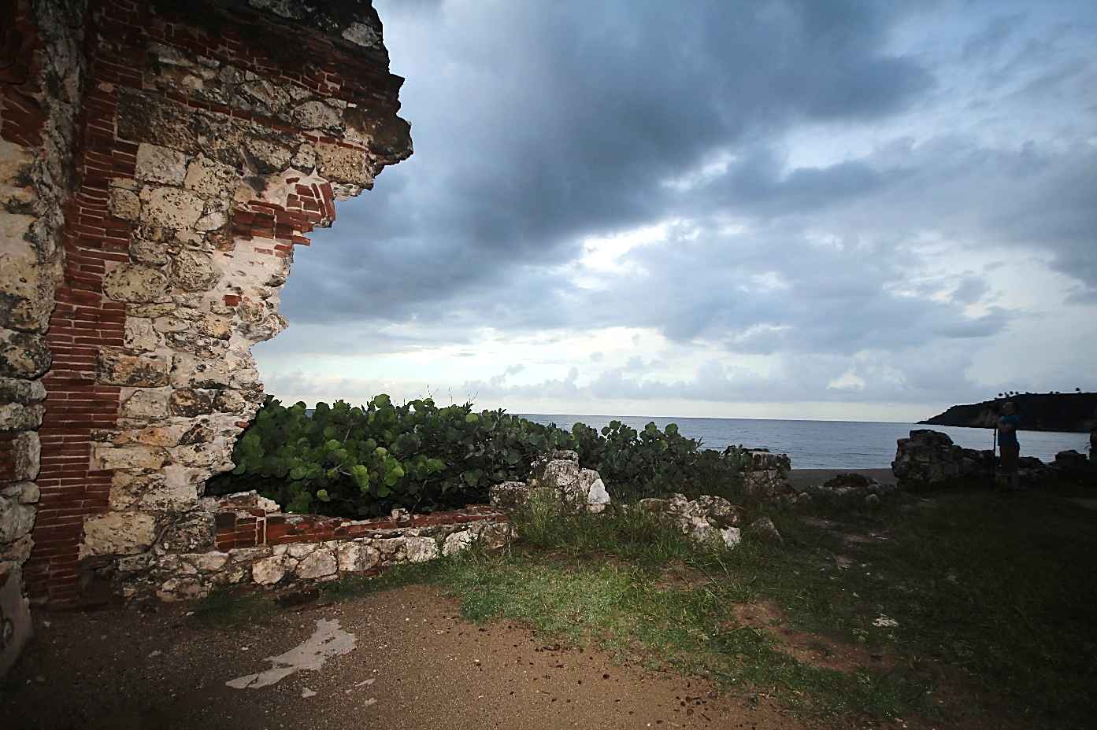
Contexto
Proverbios
  1.1 – 5.23

Slide 3

Versículos Clave:
“El principio de la sabiduría es el temor de Jehová; Los insensatos desprecian la sabiduría y la enseñanza.” (Proverbios 1.7, RVR60)

Slide 4
Bosquejo de Estudio
Los componentes de la sabiduría
  Proverbios 1.5-6
El principio del conocimiento
  Proverbios 1.7
La sabiduría personificada
  Proverbios 1.20-23
Los frutos de recibir y aplicar sabiduría
  Proverbios 2.1-5
Los efectos positivos de la sabiduría
  Proverbios 2.12, 16

Slide 5
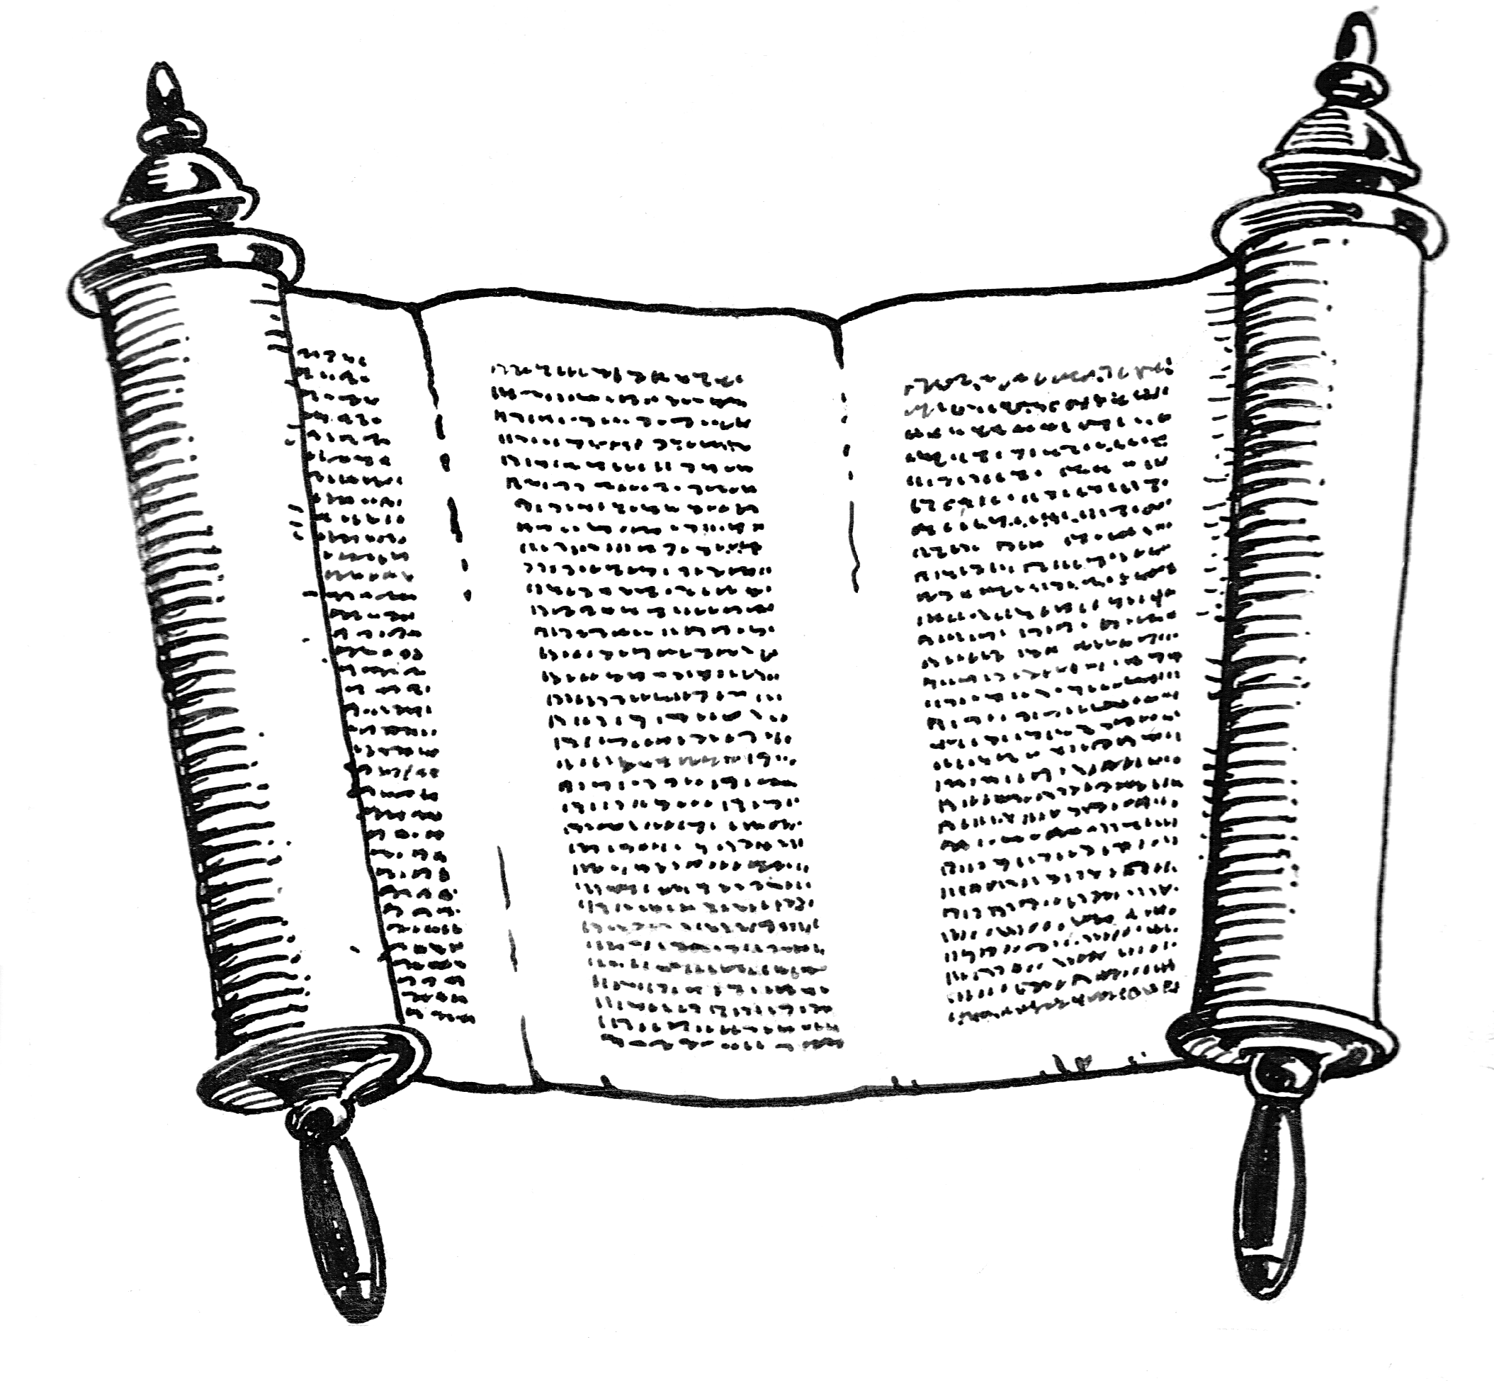
Trasfondo
El libro de Proverbios forma parte de los Escritos, la literatura poético, la última parte del Canon del Antiguo Testamento.
El libro de Proverbios se atribuye a Salomón, aunque también se mencionan en él varios otros escritores.
5

Slide 6

Trasfondo
Es una compilación de enseñanzas que abarcan los temas de la sabiduría y varios otros temas prácticos para ayudar a las personas a vivir bien.
6

Slide 7
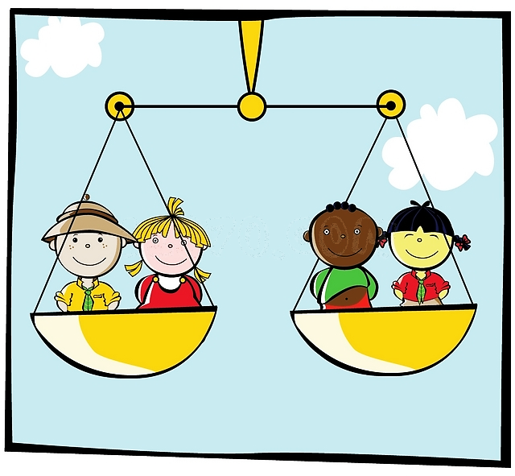
Trasfondo
Seguramente el libro fue escrito en un proceso de varios años.
La palabra proverbio מָשָׁל [mashal] quiere decir “ser parecido a”; son dichos sabios que comparan una verdad con otra.
Hay muchos símiles en el libro de Proverbios.
7

Slide 8
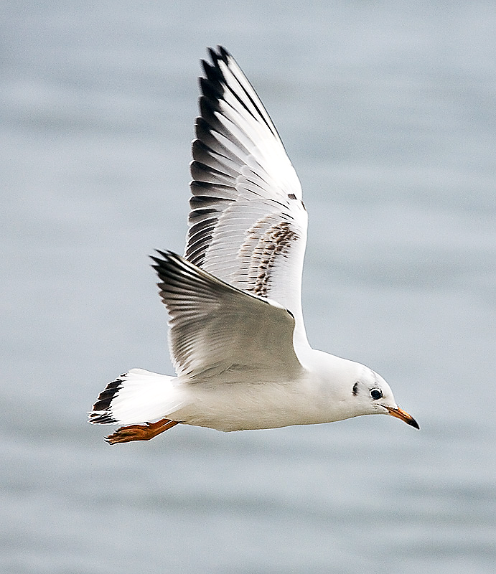
Trasfondo
Uno de los más famosos es: “Como el ave que vaga lejos de su nido, así es el hombre que vaga lejos de su lugar”.
8

Slide 9
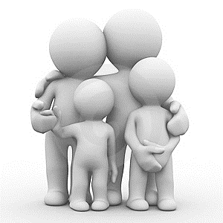
Trasfondo
Proverbios consisten en consejos práctico para niños, jóvenes y adultos, para orientarles en las cualidades que contribuyen a la felicidad personal y la armonía en las relaciones interpersonales.
9

Slide 10
Trasfondo
En los cuatro estudios que siguen vamos a considerar algunos proverbios que se relacionan con las normas morales para vivir mejor.
10

Slide 11
Trasfondo
las enseñanzas en cuatro categorías y dedicaremos un estudio a cada tema.
Los temas serán:
  La sabiduría
  Las claves del éxito para los jóvenes
  El buen uso del tiempo
  El hogar feliz
11

Slide 12

Los componentes de la sabiduría Proverbios 1.5-6
12

Slide 13
Los componentes de la sabiduría Proverbios 1.5-6
“Oirá el sabio, y aumentará el saber, Y el entendido adquirirá consejo, Para entender proverbio y declaración, Palabras de sabios, y sus dichos profundos.”
(Proverbios 1.5–6, RVR60)
13

Slide 14

Los componentes de la sabiduría Proverbios 1.5-6
1:5 Los sabios aumentarán su sabiduría al prestar atención a estos proverbios, y el entendido aprenderá a cómo conducirse a si mismo y a otros también.
14

Slide 15
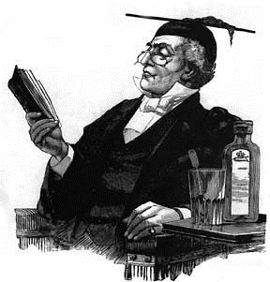
Los componentes de la sabiduría Proverbios 1.5-6
¿No es de gran importancia el hecho de que un libro que va dirigido primariamente a los jóvenes anuncie en el mismo comienzo: «Oirá el sabio»?
15

Slide 16
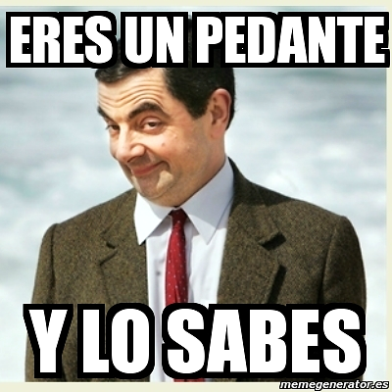
Los componentes de la sabiduría Proverbios 1.5-6
Esto es a lo que se refiere el libro de Proverbios cuando dice «sabio»: alguien que se deja enseñar, que está dispuesto a no manipular todas las conversaciones, sino a escuchar.
No es el típico pedante que se cree que lo sabe todo.
16

Slide 17
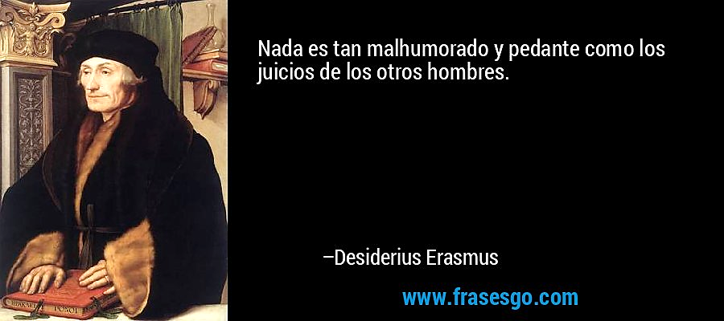
Los componentes de la sabiduría Proverbios 1.5-6
Lo que Dios desea es que obedezcamos sus dichos.
No estamos hablando aquí de inventos de hombres.
17

Slide 18
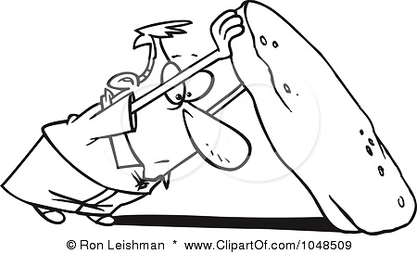
Los componentes de la sabiduría Proverbios 1.5-6
1:6 El propósito del libro es capacitar al lector para entender proverbio y declaración, esto es, la lección que a menudo se encuentra bajo la superficie.
18

Slide 19
Los componentes de la sabiduría Proverbios 1.5-6
Le ayuda a alcanzar el significado de los dichos de los sabios y las verdades ocultas que éstos contienen.
19

Slide 20

El principio del conocimiento
Proverbios 1.7
20

Slide 21
El principio del conocimiento
Proverbios 1.7
“El principio de la sabiduría es el temor de Jehová; Los insensatos desprecian la sabiduría y la enseñanza.”
(Proverbios 1.7, RVR60)
21

Slide 22
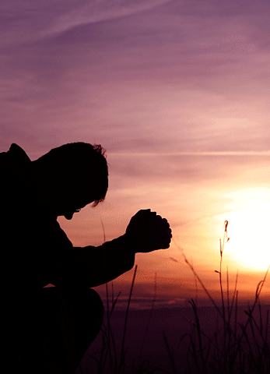
El principio del conocimiento
Proverbios 1.7
1:7 Ahora llegamos al versículo clave del libro (ver también el 9:10).
El temor de Jehová es el principio o parte principal de la sabiduría.
Si uno quiere ser sabio, el lugar donde debe comenzar es reverenciando a Dios, confiando en Él y obedeciéndole.
22

Slide 23
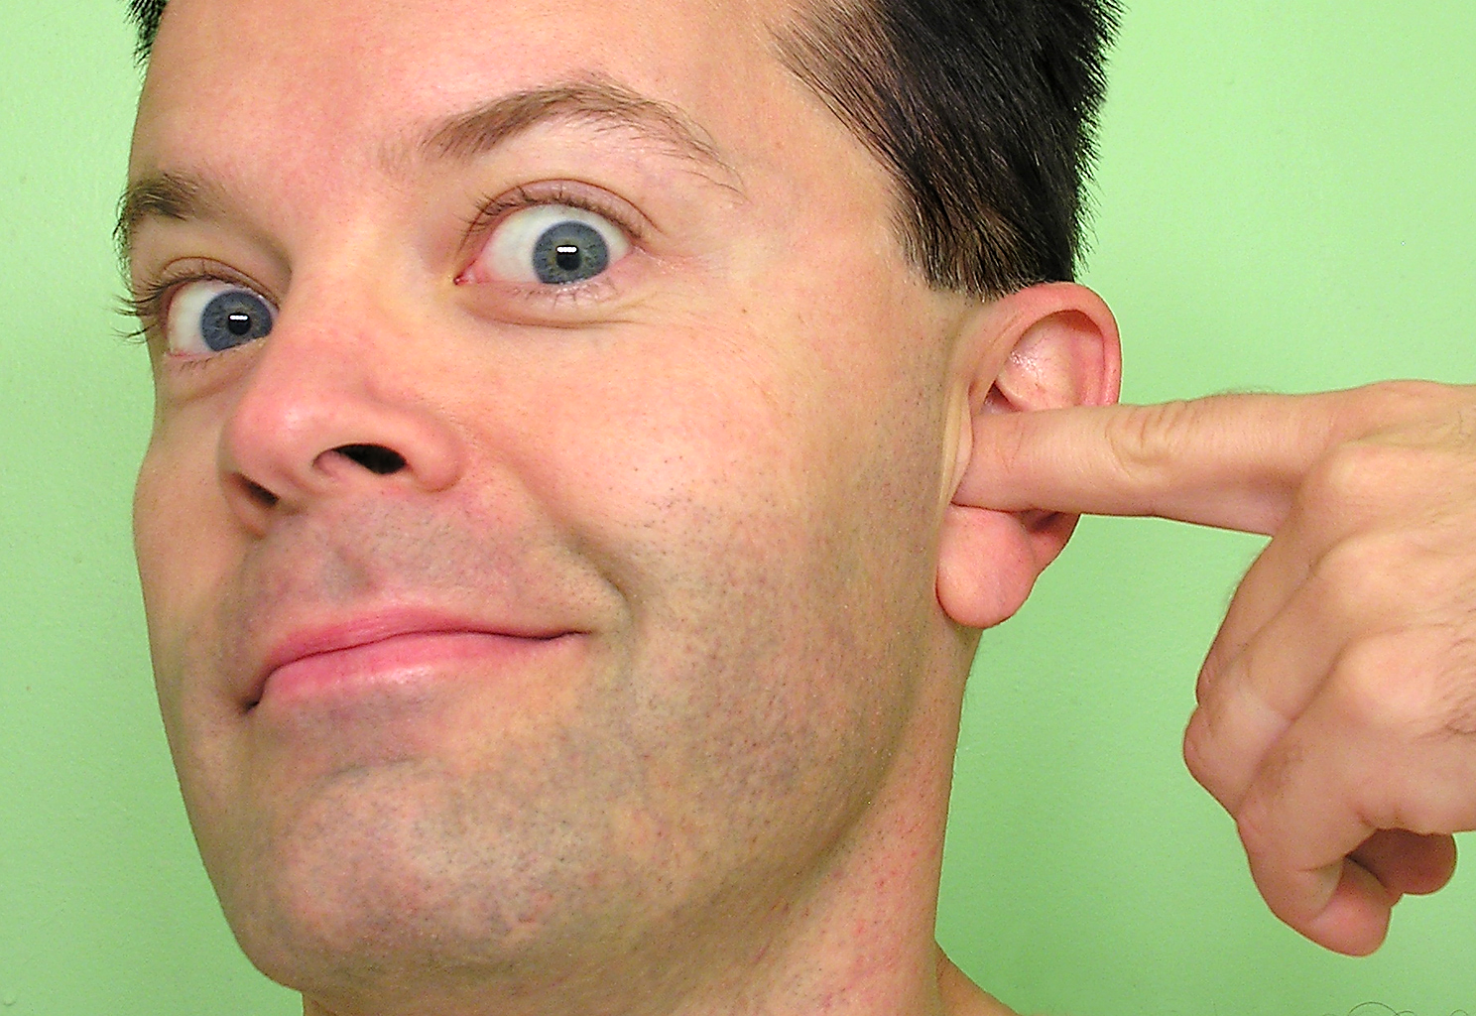
El principio del conocimiento
Proverbios 1.7
Hay algo más razonable, que la criatura confíe en su Creador?
Por el otro lado, ¿hay algo más insensato que un hombre rechace la Palabra de Dios y viva rigiéndose por sus propias ideas?
23

Slide 24
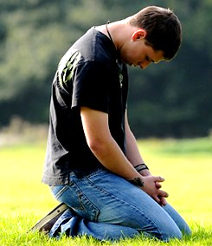
El principio del conocimiento
Proverbios 1.7
Lo más sabio es arrepentirse de los propios pecados, confiar en Jesucristo como Señor y Salvador, y entonces vivir para Él de todo corazón y con toda devoción.
24

Slide 25
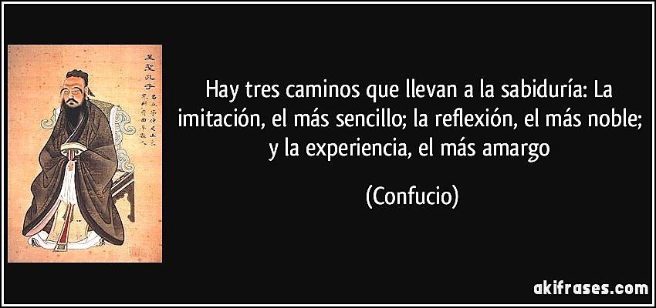
El principio del conocimiento
Proverbios 1.7
Los insensatos desprecian la sabiduría y la enseñanza.
25

Slide 26
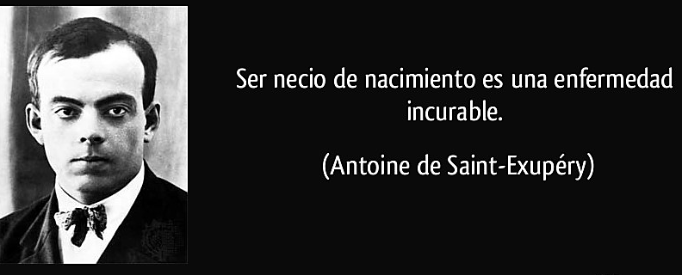
El principio del conocimiento
Proverbios 1.7
Del mismo modo que el sabio en este libro está dispuesto y deseoso de aprender, el necio es aquel al que no se le puede decir nada.
26

Slide 27
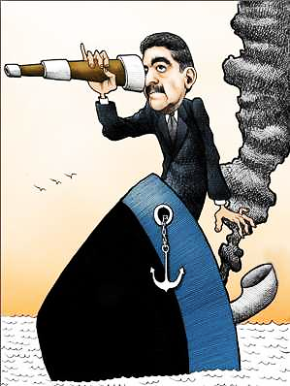
El principio del conocimiento
Proverbios 1.7
Es intratable y engreído, y si llega a aprender alguna lección es sólo a base de golpes y problemas.
27

Slide 28

La sabiduría personificada
Proverbios 1.20-23
28

Slide 29
La sabiduría personificada
Proverbios 1.20-23
“La sabiduría clama en las calles, Alza su voz en las plazas; Clama en los principales lugares de reunión; En las entradas de las puertas de la ciudad dice sus razones. ¿Hasta cuándo, oh simples, amaréis la simpleza, Y los burladores desearán el burlar, Y los insensatos aborrecerán la ciencia? Volveos a mi reprensión; He aquí yo derramaré mi espíritu sobre vosotros, Y os haré saber mis palabras.”
(Proverbios 1.20–23, RVR60)
29

Slide 30
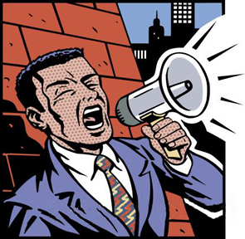
La sabiduría personificada
Proverbios 1.20-23
1:20 Obsérvese que la Sabiduría se sitúa y clama en lugares estratégicos para que todos puedan oír su mensaje.
Alza su voz en las plazas de la ciudad.
30

Slide 31
La sabiduría personificada
Proverbios 1.20-23
1:21 Ahora se encuentra en las ruidosas encrucijadas, y en las entradas de las puertas de la ciudad; y del mismo modo nuestro Señor llama a la raza humana dondequiera que pasa:
«Donde se cruzan los senderos de la vida, Donde se escuchan los clamores del pobre, A pesar del estruendoso conflicto egoísta, Tu voz siempre se oye, oh Hijo del Hombre».
Frank Mason North
31

Slide 32

La sabiduría personificada
Proverbios 1.20-23
1:22 La Sabiduría llama a los simples, a los burladores y a los insensatos.
Los simples son personas ingenuas e impresionables que están abiertas a todo tipo de influencia, ya sea buena o mala; en estas ocasiones su inestabilidad parece inclinarles en sentido erróneo.
32

Slide 33

La sabiduría personificada
Proverbios 1.20-23
Los burladores son aquellos que tratan al consejo sabio con desdén; para ellos no hay nada sagrado o serio.
Los insensatos son los que rechazan neciamente la instrucción; son engreídos y testarudos en su ignorancia.
33

Slide 34
La sabiduría personificada
Proverbios 1.20-23
1:23 Este versículo puede entenderse de dos maneras. El primer posible significado es:
«Ya que no queréis prestar oído a mi invitación, ahora volveos y escuchad mi reprensión. Derramaré mi espíritu en palabras de juicio y os haré saber lo que os espera».
Según esta interpretación, los versículos 24–27 son las palabras que describen su suerte.
34

Slide 35
La sabiduría personificada
Proverbios 1.20-23
El segundo posible significado es éste:
«Volveos y arrepentíos cuando os reprendo. Si lo hacéis, entonces yo derramaré mi espíritu sobre vosotros en bendición, y os haré saber mis palabras de sabiduría».
35

Slide 36

La sabiduría personificada
Proverbios 1.20-23
Aquí la palabra: «espíritu», probablemente significa: «pensamientos» o «mente».
Aunque es cierto que Cristo derrama el Espíritu Santo sobre aquellos que responden a Su llamado, esta verdad no estaba tan claramente declarada en el Antiguo Testamento como lo está en el Nuevo.
36

Slide 37

Los frutos de recibir y aplicar sabiduría Proverbios 2.1-5
37

Slide 38
Los frutos de recibir y aplicar sabiduría Proverbios 2.1-5
“Hijo mío, si recibieres mis palabras, Y mis mandamientos guardares dentro de ti, Haciendo estar atento tu oído a la sabiduría; Si inclinares tu corazón a la prudencia, Si clamares a la inteligencia, Y a la prudencia dieres tu voz; Si como a la plata la buscares, Y la escudriñares como a tesoros, Entonces entenderás el temor de Jehová, Y hallarás el conocimiento de Dios.”
(Proverbios 2.1–5, RVR60)
38

Slide 39
Los frutos de recibir y aplicar sabiduría Proverbios 2.1-5
En el capítulo 2, Salomón urge a su hijo a andar en los caminos de la sabiduría.
Los cuatro primeros versículos presentan las condiciones para recibir el conocimiento de Dios; el interesado debe ser anhelante y sincero al buscarlo con todo su corazón.
El resto del capítulo promete que la sabiduría y el discernimiento serán entregados.
Los 22 versículos corresponden a las 22 letras del alfabeto hebreo.
39

Slide 40

Los frutos de recibir y aplicar sabiduría Proverbios 2.1-5
2:1 Primero se insta al hijo para que preste atención de corazón a la enseñanza de su padre y que atesore sus mandamientos.
Los proverbios tenían el propósito de ser guardados: «dentro de ti», o memorizados.
40

Slide 41
Los frutos de recibir y aplicar sabiduría Proverbios 2.1-5
2:2 Es necesario que el oído y el corazón o mente estén abiertos.
El hijo ha de ser un oidor atento, no un hablador compulsivo.
41

Slide 42
Los frutos de recibir y aplicar sabiduría Proverbios 2.1-5
Contrariamente a mucho de lo que enseñan los «consejeros» modernos, no se menciona nada de la supuesta terapia de desahogarse contando sus problemas; más bien debe escuchar el consejo sabio de otras personas.
42

Slide 43

Los frutos de recibir y aplicar sabiduría Proverbios 2.1-5
2:3–4 Si está en serio, debe clamar a la inteligencia, y llamar a la prudencia.
Es de vital importancia que haya seriedad de propósito.
43

Slide 44
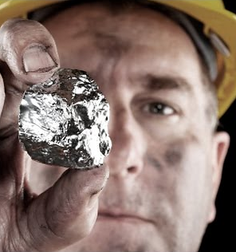
Los frutos de recibir y aplicar sabiduría Proverbios 2.1-5
Necesitamos la motivación que mueve a los mineros en busca de plata y tesoros escondidos.
Es trágico ver que a menudo los hombres muestran más celo en la adquisición de riquezas materiales que en la de las espirituales.
44

Slide 45

Los frutos de recibir y aplicar sabiduría Proverbios 2.1-5
2:5 Pero inevitablemente, aquellos que buscan, encuentran.
Ninguno de los que anhelan entrar en buena relación con el Señor y conocer a Dios realmente será defraudado.
45

Slide 46
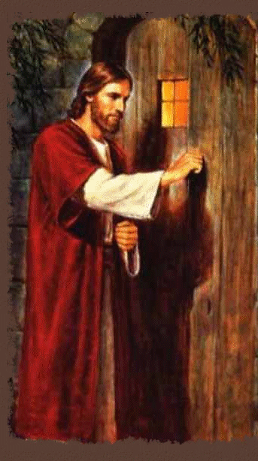
Los frutos de recibir y aplicar sabiduría Proverbios 2.1-5
Fue por esto que uno de los fieles discípulos en la iglesia primitiva dijo: «El hombre que busca a Dios ya le ha encontrado».
Cristo revela el Padre a todo aquel que cree en Él.
Conocer a Cristo es conocer a Dios.
46

Slide 47

Los efectos positivos de la sabiduría Proverbios 2.12, 16
47

Slide 48
Los efectos positivos de la sabiduría Proverbios 2.12, 16
“Para librarte del mal camino, De los hombres que hablan perversidades,” (Proverbios 2.12, RVR60)
“Serás librado de la mujer extraña, De la ajena que halaga con sus palabras,” (Proverbios 2.16, RVR60)
48

Slide 49

Los efectos positivos de la sabiduría Proverbios 2.12, 16
2:12 Somos librados de la compañía de hombres malos (vv. 12–15).
Los malos se conocen porque «hablan perversidades» (v. 12).
Siempre tienen algún subterfugio para que el joven considere.
49

Slide 50
Los efectos positivos de la sabiduría Proverbios 2.12, 16
Pero anda en caminos de tinieblas y lo controla el Príncipe de las Tinieblas, Satanás.
En lugar de andar por la senda recta, el malo anda por una torcida; no se le puede seguir el rastro.
50

Slide 51
Los efectos positivos de la sabiduría Proverbios 2.12, 16
El malo quiere que usted crea que hay «atajos» a la riqueza y al éxito, y que se aproveche de la desobediencia al Señor.
51

Slide 52
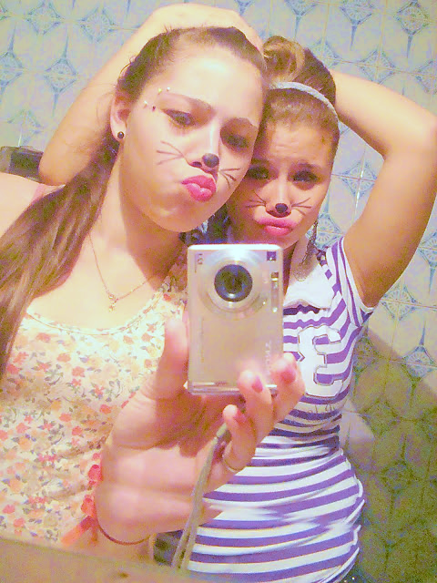
Los efectos positivos de la sabiduría Proverbios 2.12, 16
2:16 La Sabiduría no sólo libra de la compañía de estos hombres, sino también de las garras de la mujer extraña o inmoral.
Podemos considerar a esa mujer como una prostituta literal o podemos verla como figura de la falsa religión o del mundo impío.
52

Slide 53
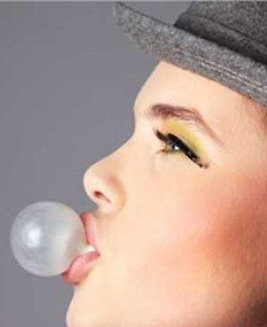
Los efectos positivos de la sabiduría Proverbios 2.12, 16
Su método es halagüeño: «En casa no te aprecian tanto como te mereces.
Eres tan guapo y talentoso… tienes mucho que ofrecer.
Necesitas amor, simpatía y alguien que te entienda, y yo soy quien te lo puede ofrecer».
53

Slide 54
Los efectos positivos de la sabiduría Proverbios 2.12, 16
La «mujer extraña» usa lisonjas y apela a los apetitos de la carne.
Se ha olvidado de su esposo y roto los votos matrimoniales (v. 17).
Lleva al joven insensato a la muerte y al infierno.
¡Cuánto necesitan los creyentes de hoy (especialmente los jóvenes) la sabiduría de Dios en su Palabra para proteger sus caminos!
54

Slide 55

Aplicaciones
Los años no nos hacen sabios; hay que atesorar la Palabra de Dios y sus enseñanzas en nuestros corazones para adquirir sabiduría.
  El atleta que sigue las instrucciones del buen entrenador, rápidamente puede mejorar su rendimiento en la competencia.
  El hombre de negocios puede experimentar un fracaso tras otro si no toma medidas para corregir los errores que está cometiendo.
55

Slide 56
Aplicaciones
La sabiduría es cualidad que nos prepara para toda faceta de la vida.
  Nos da la orientación para tomar las decisiones sabias en el matrimonio, nuestro trabajo, en el hogar y en resistir las tentaciones.
  También nos da una fe dinámica que puede formar la base de una vida de significado.
56

Slide 57
Aplicaciones
Los conocimiento de los hechos biológicos en cuanto al sexo no son suficiente para orientarnos en nuestro comportamiento.
  Necesitamos también las normas morales para poder actuar con sabiduría verdadera.
57

Slide 58
Aplicaciones
Si se vive con la perspectiva de confiar en Dios y buscar honrarle con los talentos, los bienes y las obras, viviremos una vida bendecida por Dios.
58

Slide 59
Bibliografía
Carson, D., France, R., Motyer, J., & Wenham, G. (2000, c1999). Nuevo comentario Bíblico : Siglo veintiuno (electronic ed.) (Lc 6.20-26). Miami: Sociedades Bı́blicas Unidas.
Douglas, J.D. Nuevo Diccionario Bíblico : Primera Edición. Miami: Sociedades Bíblicas Unidas, 2000.
LBLA Mapas, electronic ed. La Habra, CA: Foundation Publications, Inc., 2000.
Lockward, Alfonso. Nuevo Diccionario De La Biblia. Miami: Editorial Unilit, 2003.
Mapas De La Biblia Caribe, electronic ed. Nashville: Editorial Caribe, 2000, c1998.
Martínez, Mario, et al, eds. El Expositor Bíblico: La Biblia, Libro por Libro, Maestros de jóvenes y Adultos, Volumen 2, 5nta Ed. El Paso, Texas: Casa Bautista de Publicaciones, 2007, c1995.
Nelson, Wilton M. y Juan Rojas Mayo, Nelson Nuevo Diccionario Ilustrado De La Biblia, electronic ed. Nashville: Editorial Caribe, 2000, c1998.
Vine, W.E. Vine Diccionario Expositivo De Palabras Del Antiguo Y Del Nuevo Testamento Exhaustivo, electronic ed. Nashville: Editorial Caribe, 2000, c1999.
Walvoord, J. F., & Zuck, R. B. (1996). El conocimiento bíblico, un comentario expositivo: Antiguo Testamento, tomo 1: Génesis-Números (125). Puebla, México: Ediciones Las Américas, A.C.
Carro, D., Poe, J. T., Zorzoli, R. O., & Editorial Mundo Hispano (El Paso, T. (1993-). Comentario bı́blico mundo hispano Exodo (1. ed.) (26). El Paso, TX: Editorial Mundo Hispano.
Wiersbe, W. W. (1995). Bosquejos expositivos de la Biblia: Antiguo y Nuevo Testamento (electronic ed.). Nashville: Editorial Caribe.
MacDonald, W. (2004). Comentario Bíblico de William MacDonald: Antiguo Testamento y Nuevo Testamento (46). Viladecavalls (Barcelona), Espa±a: Editorial CLIE. φ
Platt, Alberto T. Estudios Bı́blicos ELA: Para que creáis (Juan). Puebla, Pue., México: Ediciones Las Américas, A. C., 1995. Print.
Gillis, C. (1991). El Antiguo Testamento: Un Comentario Sobre Su Historia y Literatura, Tomos I-V (╔x 14.21). El Paso, TX: Casa Bautista De Publicaciones.
Hendriksen, William. Comentario al Nuevo Testamento: El Evangelio según San Juan. Grand Rapids, MI: Libros Desafío, 1981. Print.
Bartley, James et al. Comentario bı́blico mundo hispano: Job. 1. ed. El Paso, TX: Editorial Mundo Hispano, 2004. Print.
Cevallos, Juan Carlos. Comentario Bφblico Mundo Hispano tomo 7: Juan Carlos Cevallos y Rubén O Zorzoli.; editores generales, Juan Carlos Cevallos y Rubén O Zorzoli. El Paso, TX: Editorial Mundo Hispano, 2005. Print.
  http://www.dsmedia.org/resources/illustrations/sweet-publishing/john
59
Notes:
59

Slide 60

La Clave del Éxito
(Proverbios 6.1 – 12.28)
16 de septiembre de 2014
Próximo Estudio
La Biblia Libro por Libro, CBP®
Iglesia Bíblica Bautista de Aguadilla

Slide 61


